Slide 1
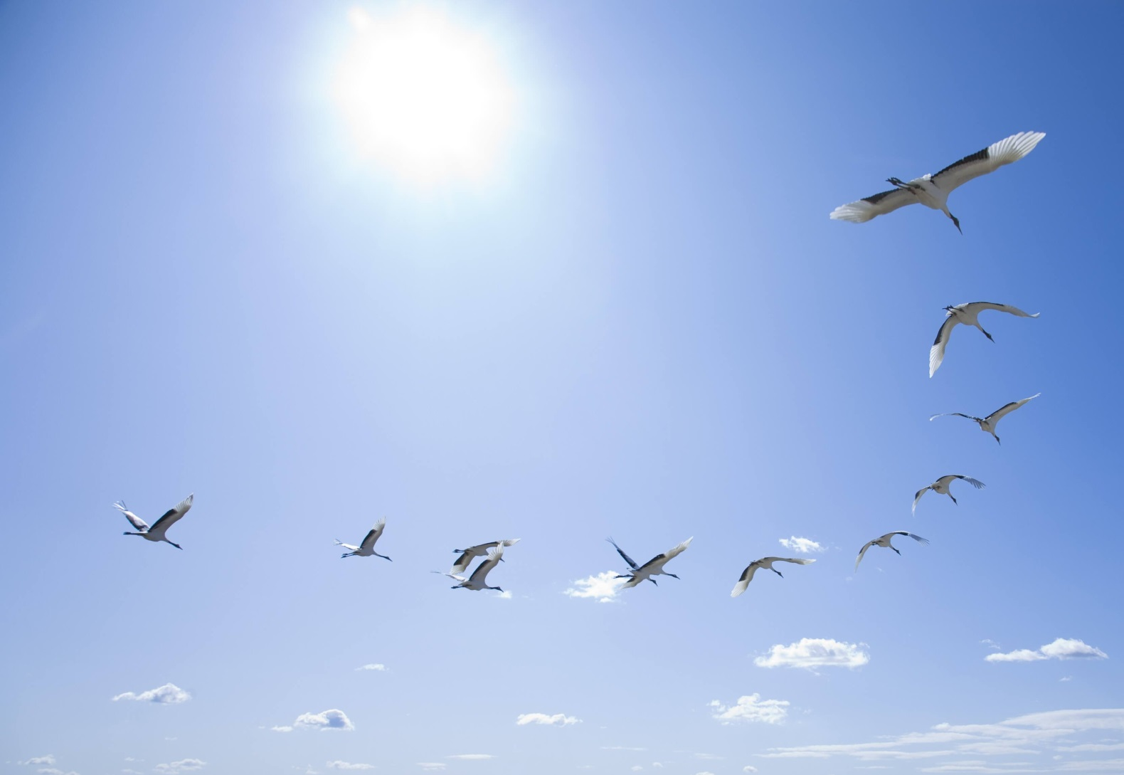
Поэт на все времена –
Расул Гамзатов 1923 – 2003
(к 100-летию со дня рождения)

Slide 2
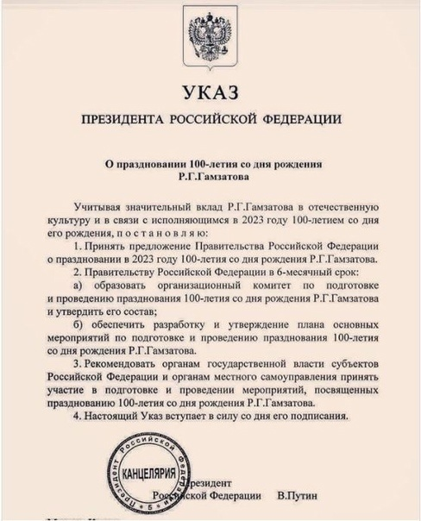

2023-ий в России объявлен Годом Расула Гамзатова

Slide 3
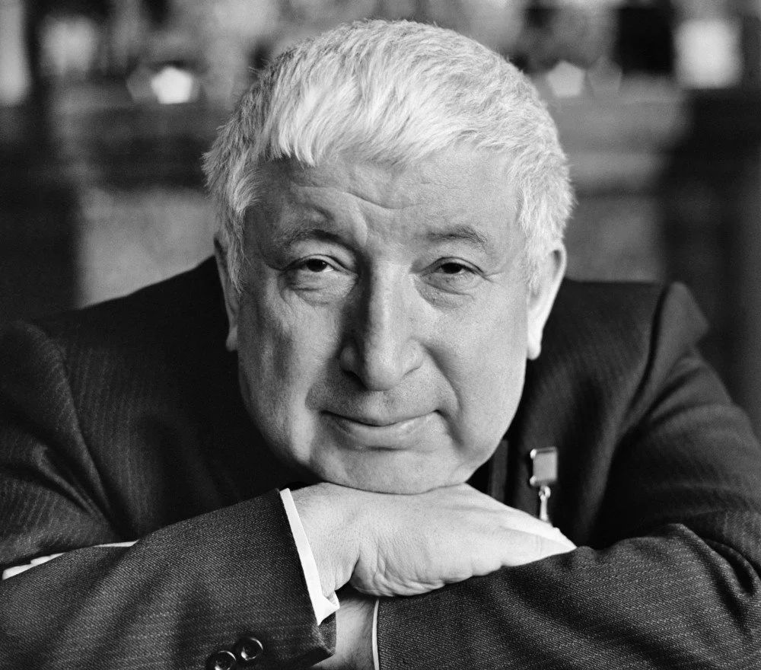
Расу́л Гамза́тович Гамза́тов (авар. Хӏамзатилазул Расул Хӏамзатил вас) — аварский советский поэт, прозаик, публицист, советский и российский общественный и политический деятель, переводчик.
Герой Социалистического Труда (1974);
народный поэт Дагестанской АССР (1959);
заслуженный деятель искусств Республики Дагестан (2003);
лауреат Сталинской III степени (1952), Ленинской (1963) и РСФСР имени М. Горького (1980) премий;
Кавалер ордена Святого апостола Андрея Первозванного (2003) и четырёх орденов Ленина (1960, 1973, 1974, 1983).
8 сентября 1923 – 3 ноября 2003

Slide 4
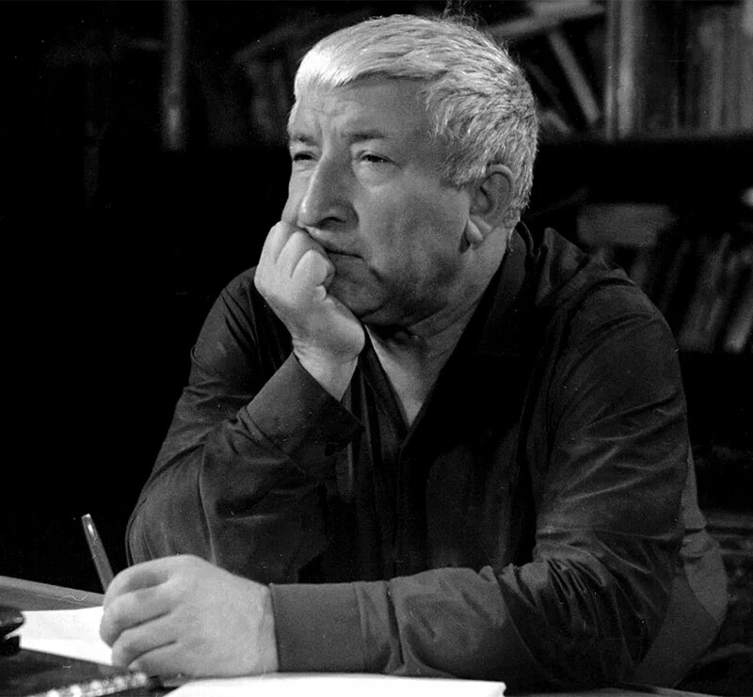
Расул Гамзатов родился 8 сентября 1923 года в аварском ауле Цада Хунзахского района Дагестана в семье народного поэта Дагестана Гамзата Цадасы.
Учился в Аранинской средней школе. В 1939 году окончил Аварское педучилище. До 1941 года служил школьным учителем, затем — помощником режиссёра в театре, журналистом в газетах и на радио. Награждён медалью «За доблестный труд в Великой Отечественной войне 1941-1945 гг.» . В 1945-1950 гг. учился в Литературном институте имени А.М. Горького в Москве.
Начал писать стихи в возрасте 9-ти лет. Его стихи стали печатать в 1937 году, в республиканской аварской газете «Большевик гор». Первая книга на аварском языке вышла в 1943 году. С тех пор изданы десятки его поэтических, прозаических и публицистических книг на аварском и русском языках, на многих языках Дагестана, Кавказа и всего мира.

Slide 5
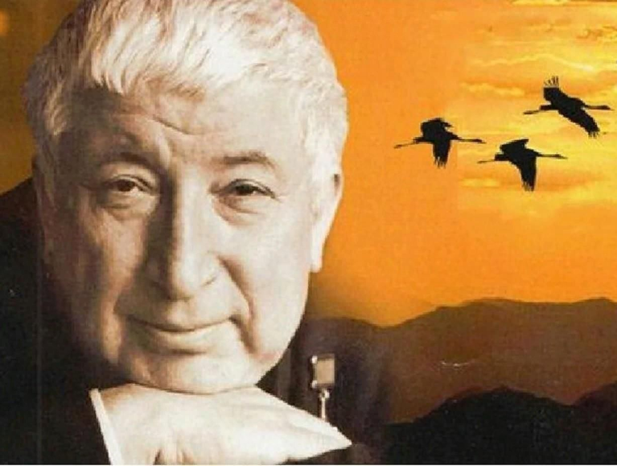
Творчество Расула Гамзатова оказалось на редкость благодатной почвой для рождения музыкальных произведений. Многие стихи поэта стали песнями. Одно из самых известных произведений Гамзатова — стихотворение «Белые журавли», положенное на музыку композитора Яна Френкеля. Оно стало песней-реквиемом, гимном памяти погибшим во время Великой Отечественной войны солдатам, которых авторы сравнивали с клином летящих журавлей.

Slide 6
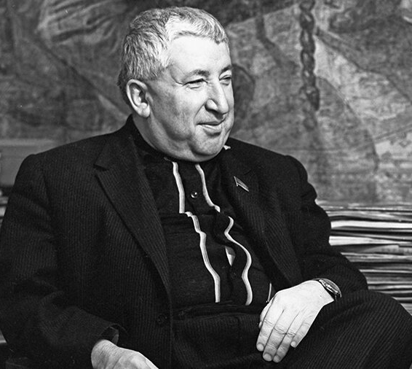
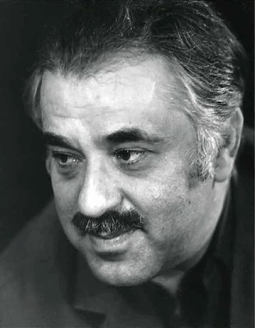
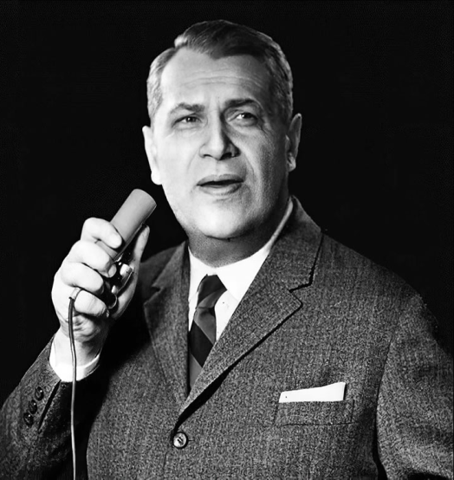
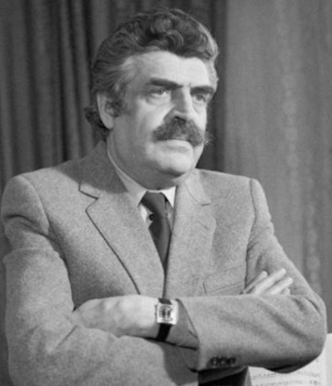
Строчки, которые сегодня известны каждому, родились у Расула Гамзатова на аварском языке. В 1968 году стихотворение «Журавли» в переводе Наума Гребнева (переводчик стихотворений стран Востока, друг и одногруппник Гамзатова) было напечатано в журнале «Новый мир».
Выпуск журнала попался на глаза Марку Бернесу. Лихорадочно, в спешке, он позвонил Науму Гребневу и сказал, что хочет сделать из этого песню. Над переработкой текста работали все трое: автор, певец и переводчик. Так, слово «джигиты» в первой строфе было заменено словом «солдаты». С измененным стихотворением обратились к Яну Френкелю и попросили сочинить музыку. Дело у композитора шло долго, только через два месяца он показал Бернесу то, что у него получилось.
Для Марка Бернеса эта песня оказалась последней в жизни. Певец был тяжело болен, поэтому очень торопился, боялся не успеть. 8 июля 1969 года сын отвез его в студию, где артист записал песню с одного дубля. Это запись оказалась последней в его жизни, через месяц великий певец скончался от рака легких.
Расул Гамзатов
Наум Гребнев
Марк Бернес
Ян Френкель

Slide 7
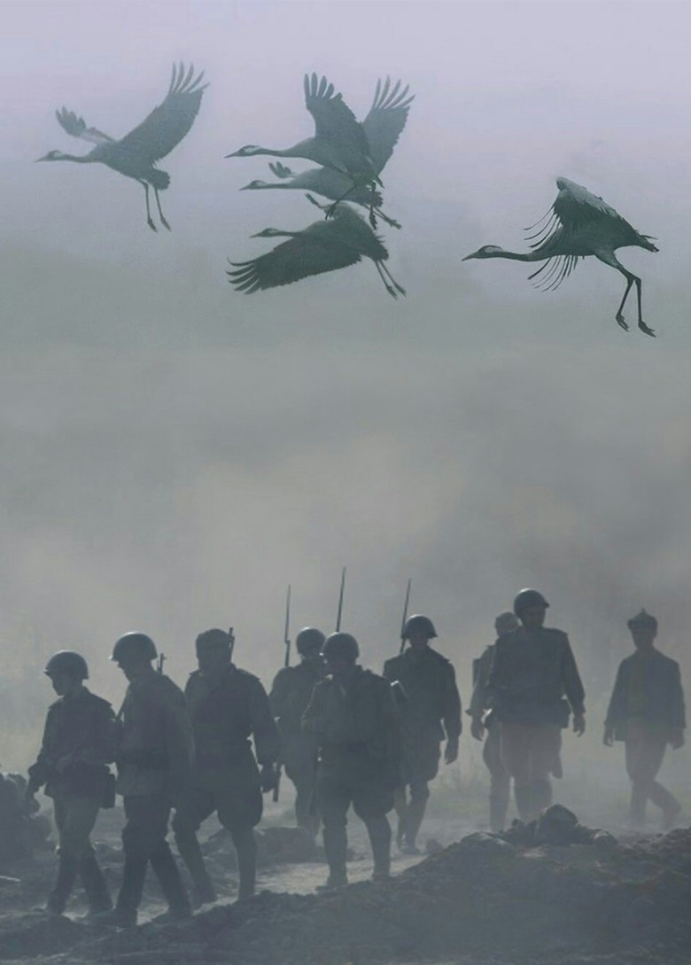
Мне кажется порою, что солдаты,
С кровавых не пришедшие полей,
Не в землю эту полегли когда-то,
А превратились в белых журавлей.
Они до сей поры с времен тех дальних
Летят и подают нам голоса.
Не потому ль так часто и печально
Мы замолкаем, глядя в небеса?
Сегодня, предвечернею порою,
Я вижу, как в тумане журавли
Летят своим определенным строем,
Как по полям людьми они брели.
Они летят, свершают путь свой длинный
И выкликают чьи-то имена.
Не потому ли с кличем журавлиным
От века речь аварская сходна?
Летит, летит по небу клин усталый —
Летит в тумане на исходе дня,
И в том строю есть промежуток малый —
Быть может, это место для меня!
Настанет день, и с журавлиной стаей
Я поплыву в такой же сизой мгле,
Из-под небес по-птичьи окликая
Всех вас, кого оставил на земле.

Slide 8
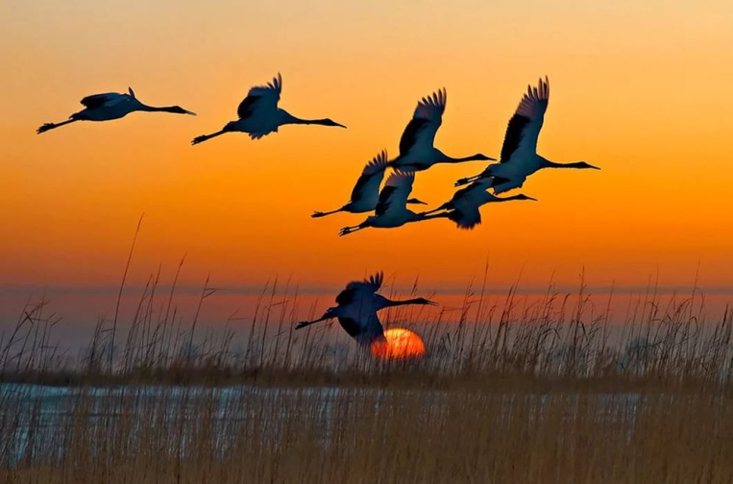
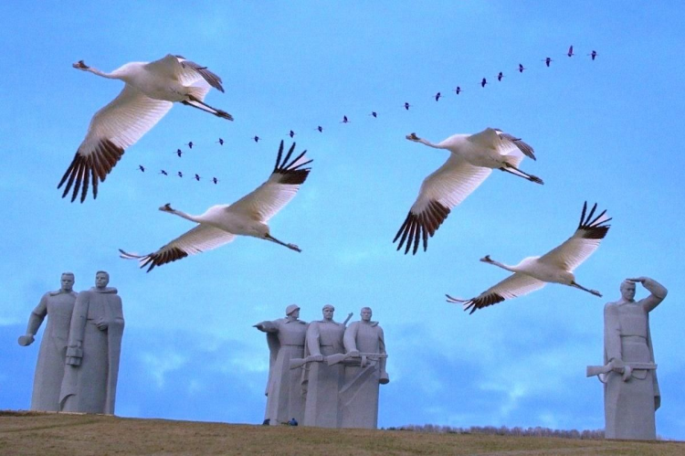
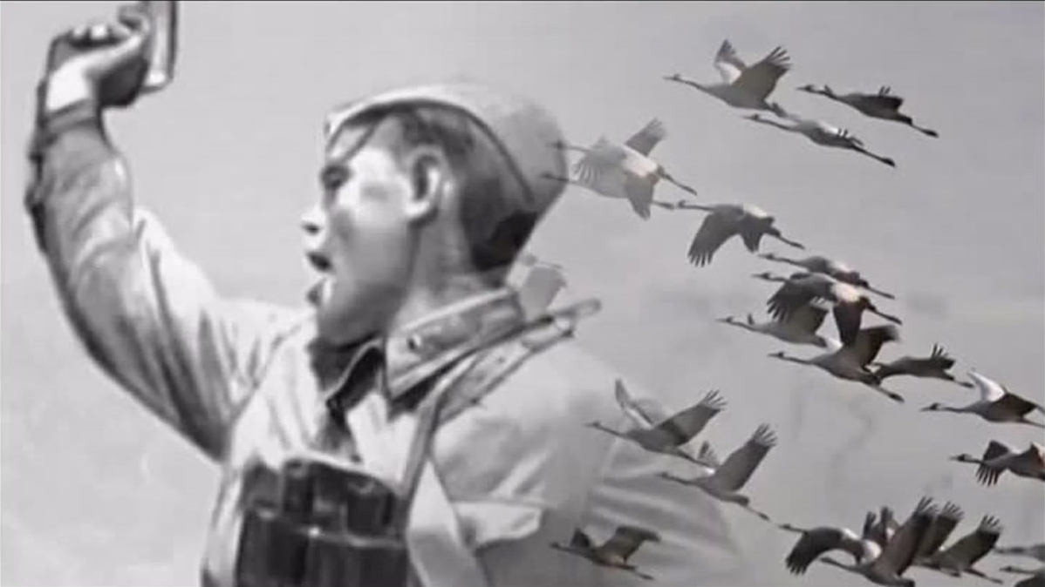
Песня обрела огромную популярность как память о войне, о солдатах, которые больше никогда не вернутся домой, к своим семьям, не обнимут жен, детей, матерей. Теперь им осталось только летать над землей, выискивая там родные лица.
Журавль символизирует несбывшиеся мечты, жалость об упущенных возможностях, горе, разочарование. Их курлыканье немного трагическое, словно они сожалеют о том, что им пришлось покинуть родные края и навсегда улететь отсюда.
У изображения журавлей, журавлиного клина появился еще один смысл — души солдат, павших в смертельных боях, в борьбе за свободу Родины. Птицы символизируют свободу, что противоречит войне.
Через несколько лет после написания песни «Журавли» в местах боев 1941–1945 годов стали возводить стелы и памятники, центральным образом которых были летящие журавли. Образ белых журавлей стал общим символом памяти о всех солдатах, погибших в Великую Отечественную войну. И не только солдатах. И не только в эту войну.

Slide 9
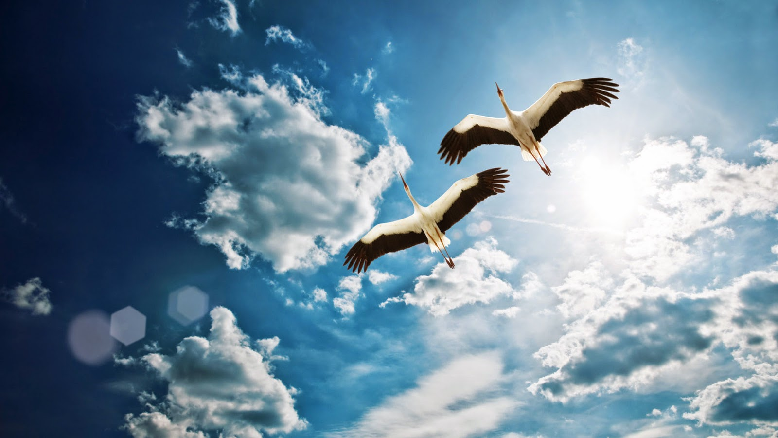
ВЗЛЕТЕЛИ НАВЕЧНО
(ПАМЯТНИКИ БЕЛЫМ ЖУРАВЛЯМ)

Slide 10
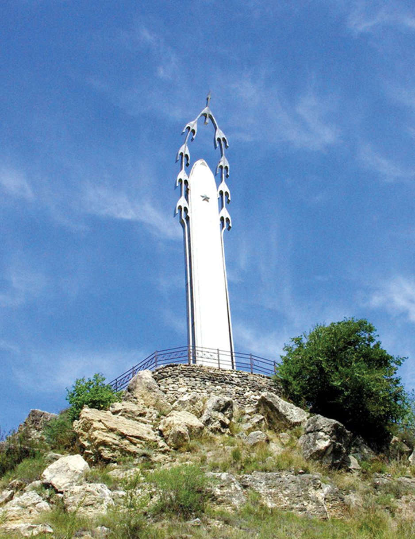
Первый в мире памятник «Белым журавлям» создан в Дагестане в селении Гуниб. Открыли его поэт Расул Гамзатов и композитор Ян Френкель – авторы бессмертной песни «Журавли», ставшей поминальным гимном, скорбной песнью обо всех, кто сложил свои головы на полях сражений. На памятнике указано, что 1340 гунибцев не вернулись с войны. Архитектор монумента – Гаджи Ганиев. Открыт 06 августа 1986 г.

Slide 11
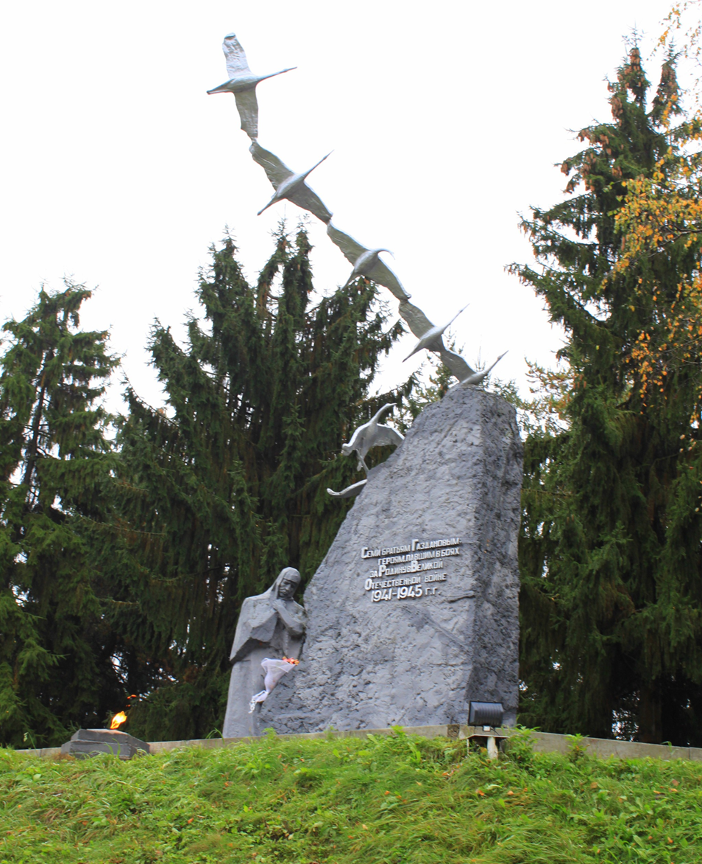
Памятник в селе Дзуарикау (Северная Осетия). Обелиск в честь семерых братьев Газдановых, погибших в разное время на фронтах Великой Отечественной войны, представляет собой, вереницу из семи журавлей, устремленных в небо. У основания памятника изображена скорбящая женщина-мать. Автор памятника — осетинский скульптор Сергей Павлович Санакоев. Открыт в 1963 году.

Slide 12
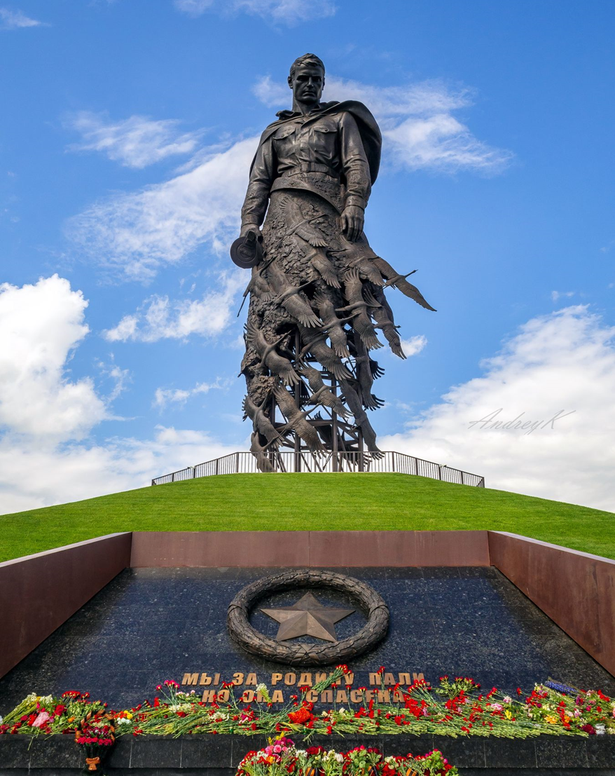
Ржевский мемориал Советскому Солдату, город Ржев, Тверская область – мемориальный комплекс,
посвящённый памяти советских солдат, павших в боях подо Ржевом в 1942-
1943 годах в ходе Великой Отечественной войны. Центром комплекса стала 25-метровая скульптура солдата. Молодой воин в гимнастерке стоит, завернувшись в плащ-палатку. Плащ полностью окружает его снизу и переходит в летящую стаю из 35 журавлей. Скульптор: Андрей Сергеевич Коробцов. Архитектор: Константин Евгеньевич Фомин. Дата открытия: 22 июня 2022 г.

Slide 13
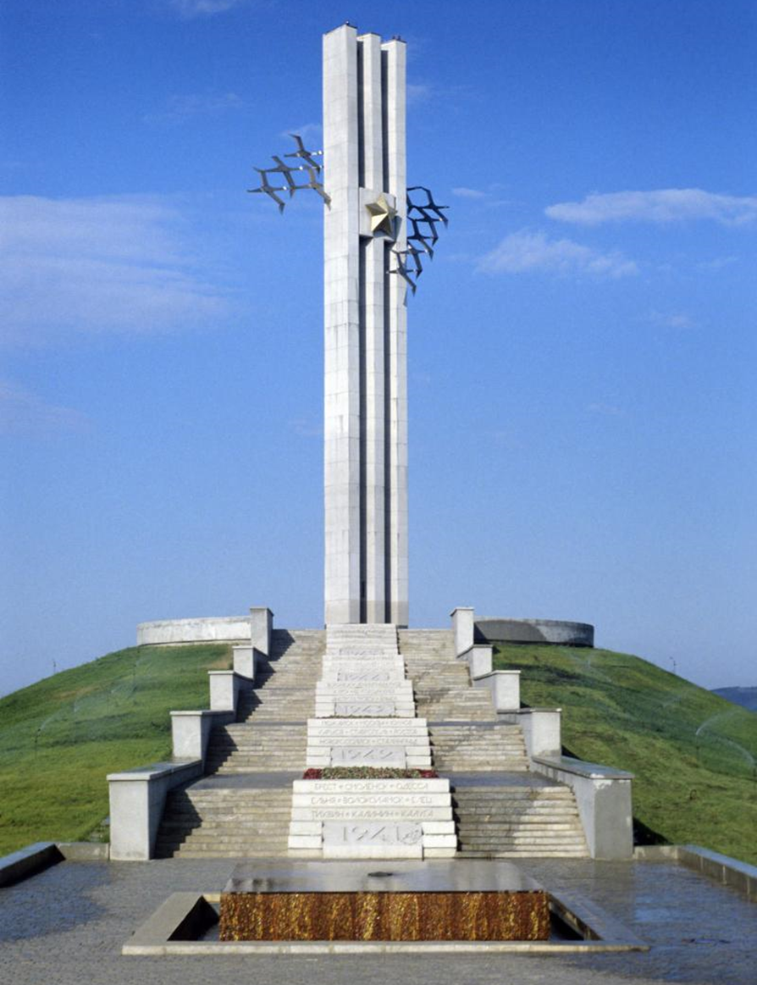
Памятник «Журавли» в городе Саратове. Комплекс воздвигнут на рукотворном холме высотой 100 метров на Соколовой горе. Скульптура представляет собой 3 пилона из железобетона (высота каждого из них — 40 метров). В центре пилонов сияют золотые звезды и летящие клином серебристые журавли. Птиц в скульптурной композиции 12, они летят на Запад. Своеобразный клин из птиц символизирует бессмертие душ, погибших за бравое дело. Архитектор: Юрий Иванович Менякин. Дата открытия: 09 мая 1982 года.

Slide 14
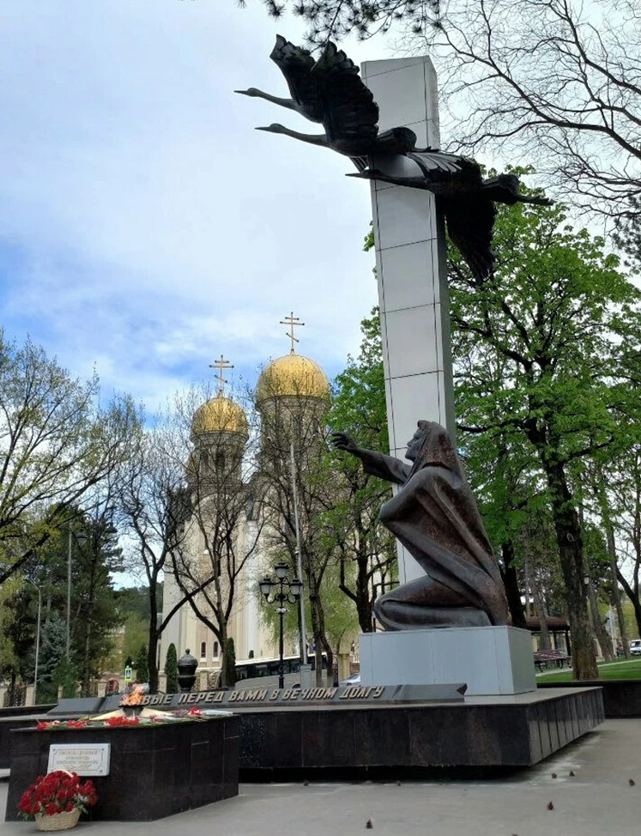
Мемориальный комплекс «Журавли» в Кисловодске. Он установлен в честь жителей Кисловодска, ушедших защищать Родину в годы Великой Отечественной войны. Памятник представляет собой взлетающую в небо стелу высотой 12 метров. Венчают стелу три летящих журавля, которые являются символом вечной памяти о погибших в Великой Отечественной Войне. Авторами монумента являются скульпторы братья Роберманы; архитектор — К.И. Валяровский. 06 октября 1978 году состоялось открытие памятника.

Slide 15
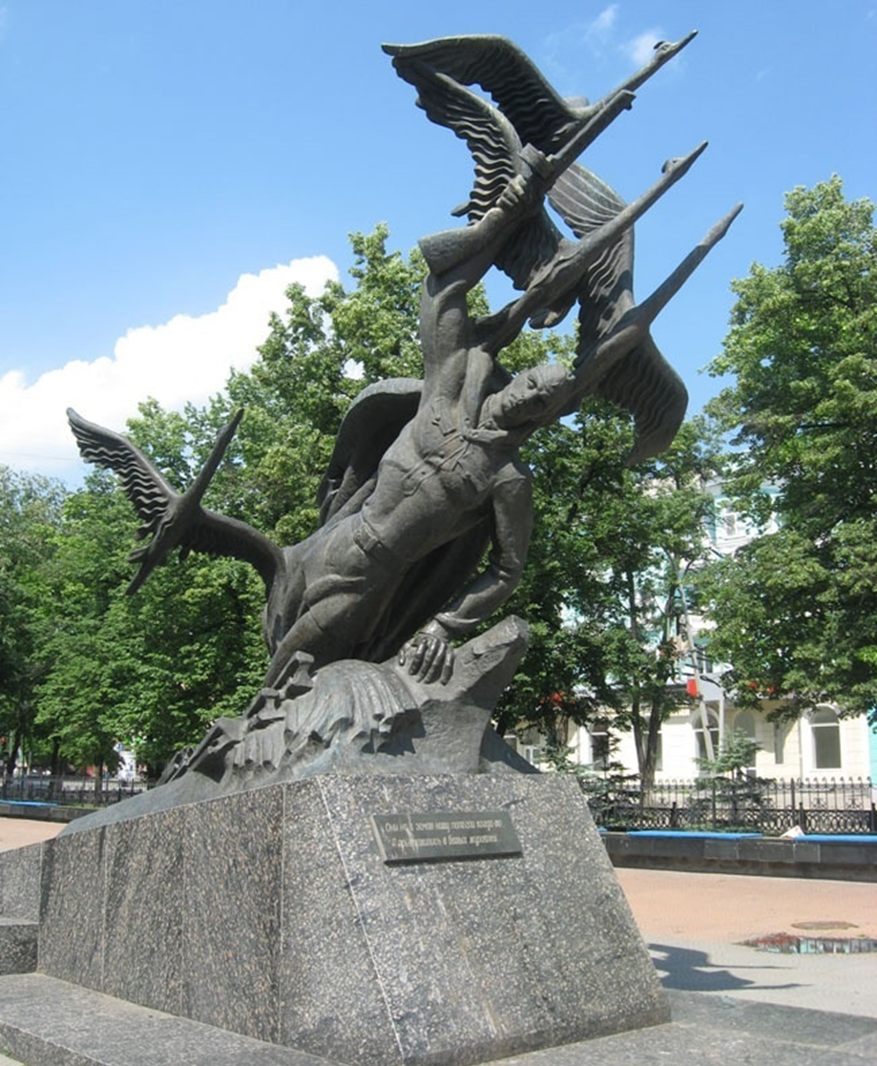
Луганск. Памятник Неизвестному солдату «Журавли». Неизвестный солдат войны увековечен в бронзовом памятнике: смертельно раненный воин словно превращается в взлетающих в голубое небо журавлей. Памятник выполнен из бронзы. Авторы: скульптор Е. Чумак и архитектор А. Долгополов. Дата открытия: 09 мая 2000 года.

Slide 16
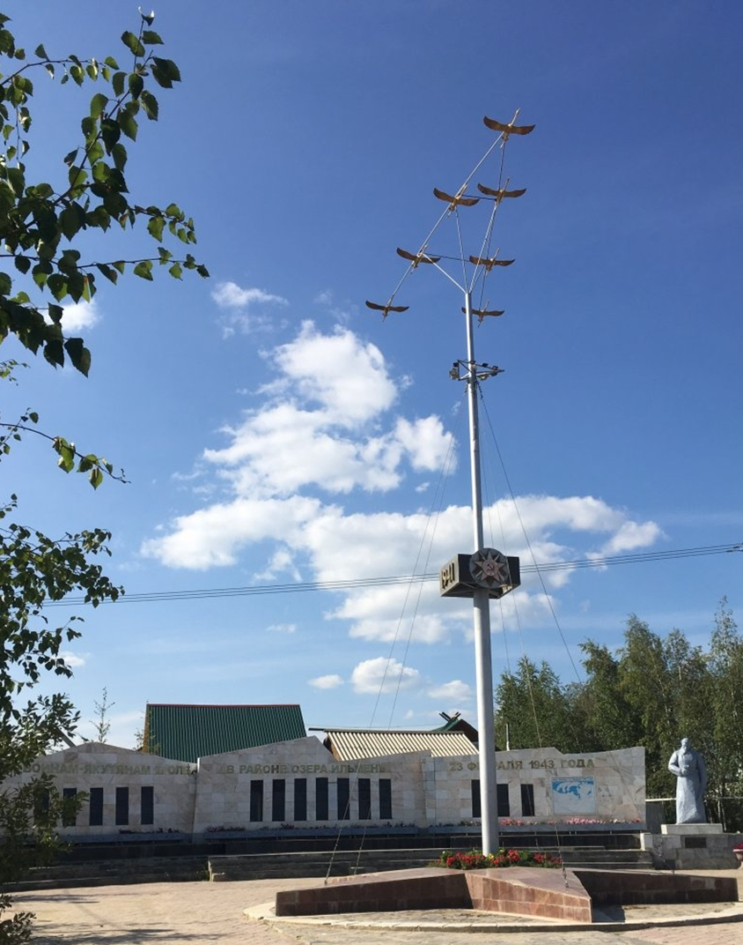
Сквер-мемориал «Журавли над Ильменем», Якутск. Посвящен памяти 220 воинов-якутян, погибших 23 февраля 1943 года на озере Ильмень Новгородской области. В сквере установлены плиты из камня в виде трех треснувших льдин. На них выбиты имена погибших из 14 улусов республики и города Якутска. Над дизайном проекта работали студенты филиала Московского института современного искусства под руководством заместителя главного архитектора Якутска Семена Сергеева. Открыт 29 сентября 2005 года.

Slide 17
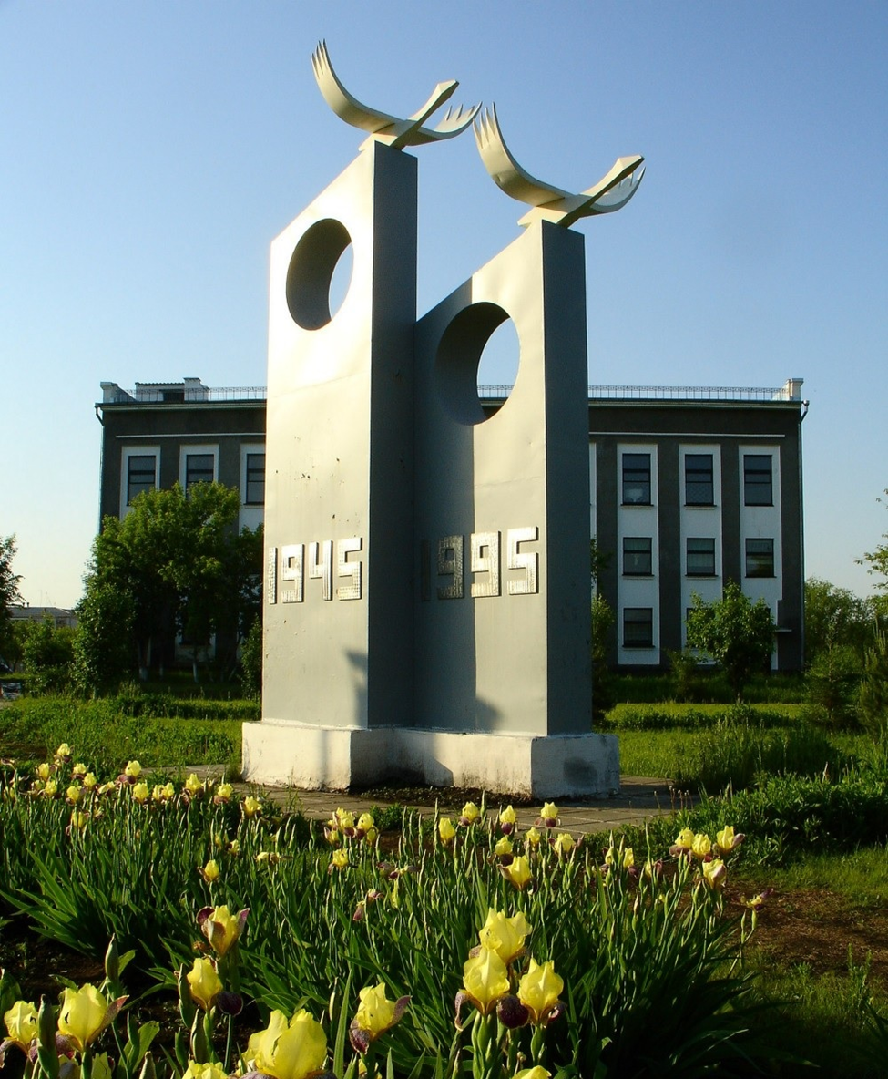
Памятник «Журавли», Челябинская область, г. Еманжелинск. На железобетонном фундаменте установлены две серые металлические стелы с круглыми отверстиями в верхней части и усеченными краями. Стелы служат опорами для двух летящих белых журавлей. Образ журавлей символизирует души погибших в годы войны еманжелинцев. Автор проекта – художник Иван Яковлевич Франке. Памятник был установлен в 1995 году в честь 50-летия Победы в сквере у здания Школы искусств №1 имени Ф. Липса.

Slide 18
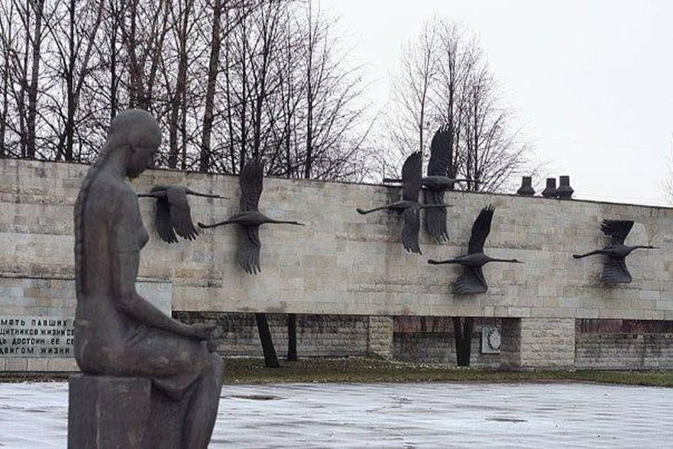
Невский мемориал «Журавли», город Санкт-Петербург. Основная часть композиции – 27-метровая стена из светлого доломита, на которой закреплены бронзовые скульптурные фигуры летящих журавлей. На стене надпись, призывающая ныне живущих быть достойными священной памяти героев, защитивших жизнь. Другая часть ансамбля – бронзовая скульптура сидящей девушки с венком на коленях. Ее фигура будто застыла в скорбном поклоне, она смотрит в сторону обелиска – еще одного элемента мемориала. Автором проекта является Леонид Могилевский, заслуженный художник России. Мемориал открыт в 1980 году.

Slide 19
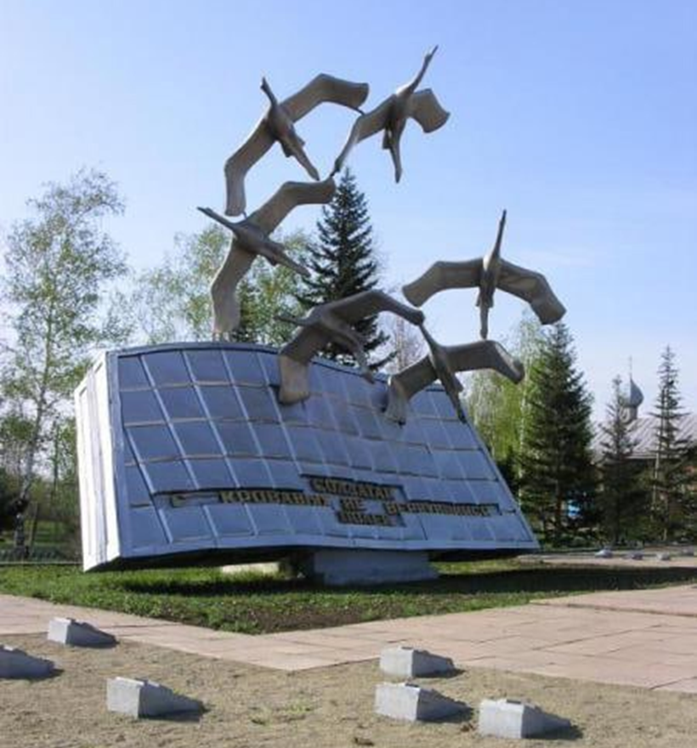
Мемориальный комплекс Солдатам, с кровавых не вернувшихся полей, Алтайский край, село Шипуново. Основную часть комплекса составляет парящий в небе журавлиный клин с «промежутком малым». Внизу на раскрытых, словно широкое поле, страницах книги слова: «Солдатам, с кровавых не вернувшимся полей». На месте погибшего журавля находится звезда – как символ бессмертия воинов. По бетонным плитам мемориала рассыпались звезды с именами погибших земляков. Автор мемориала – известный алтайский скульптор Петр Миронов. Открыт в 1975 году.

Slide 20
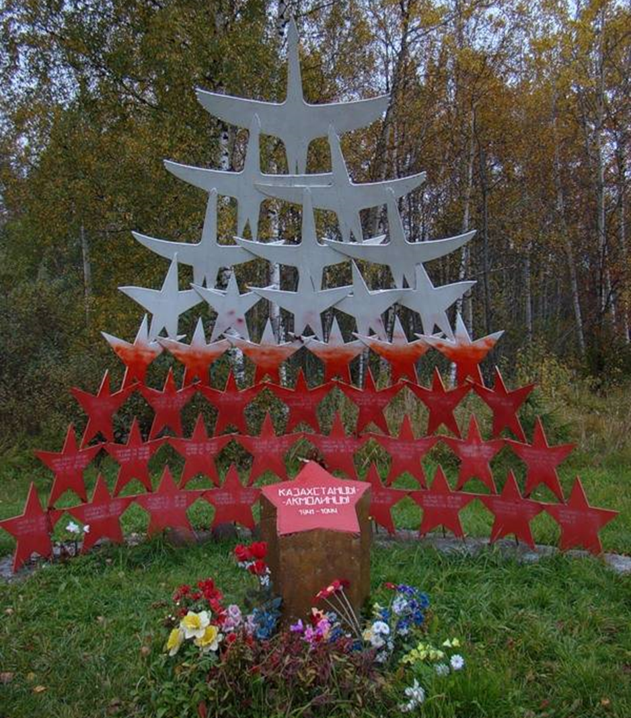
Памятник «Звезды-журавли», Ленинградская область, Кировский р-н, Синявинские высоты. Памятник представляет собой красные звезды, превращающиеся в летящих журавлей. На трех нижних рядах звезд написаны установленные имена погибших воинов. В центре композиции звезда с надписью: «Казахстанцы-акмолинцы». 1941−1944». Сооружен поисковым отрядом из Астаны в память воинов из Казахстана, погибших у озера Синявинского. Сооружен и открыт 09 мая 2002 г. поисковым отрядом «Мемориальная зона» М. К. Кусаинова.

Slide 21
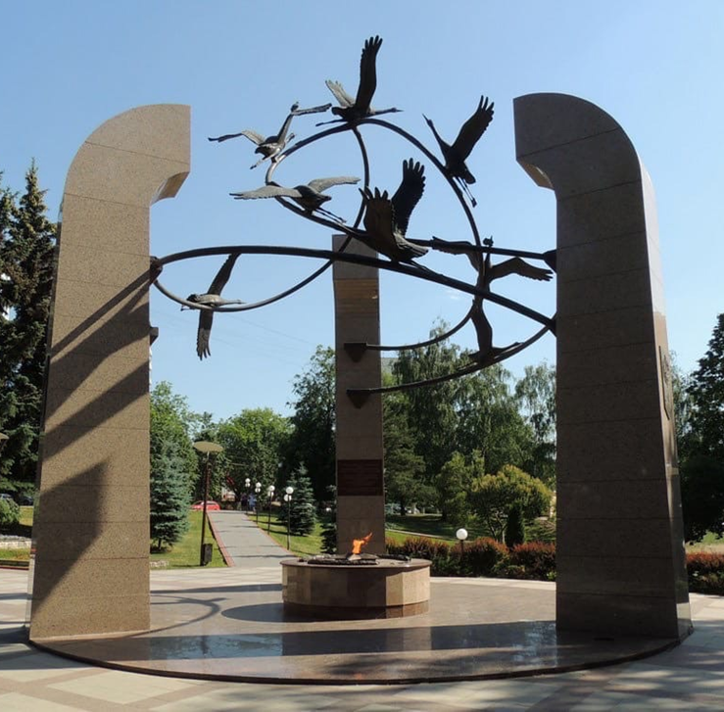
Мемориал «Журавли», город Видное, Московская область. Композиция представляет собой три стелы, отделанные розовой плиткой. Между ними изображены летающие бронзовые журавли, которые как будто хотят вырваться, а в центре мемориала, на постаменте, зажжён Вечный огонь. Согласно легенде, души погибших солдатов превратились в журавлей и поднялись высоко в небо. Автор памятника - известный скульптор Александр Александрович Рожников. Открыт в мае 2005 года.

Slide 22
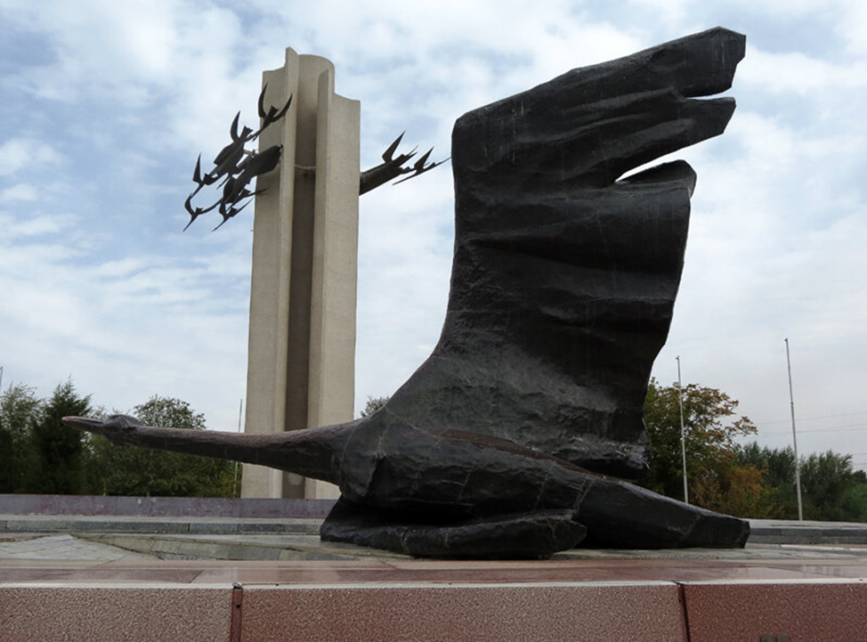
Монумент «Журавли», город Чирчик, Узбекистан. Бронзовые фигуры журавлиного клина водружены на высокую бетонную стелу, а смертельно раненый журавль, смотрящий вслед улетающим собратьям – на основании, где высечены знаменитые стихи на русском и узбекском языках. Монумент был создан творческим коллективом архитекторов С. Сутягина и Ю. Клипикова, скульптора Ю. Кисеева и конструктора А. Браславского. Памятник был торжественно открыт 09 мая 1972 года.

Slide 23
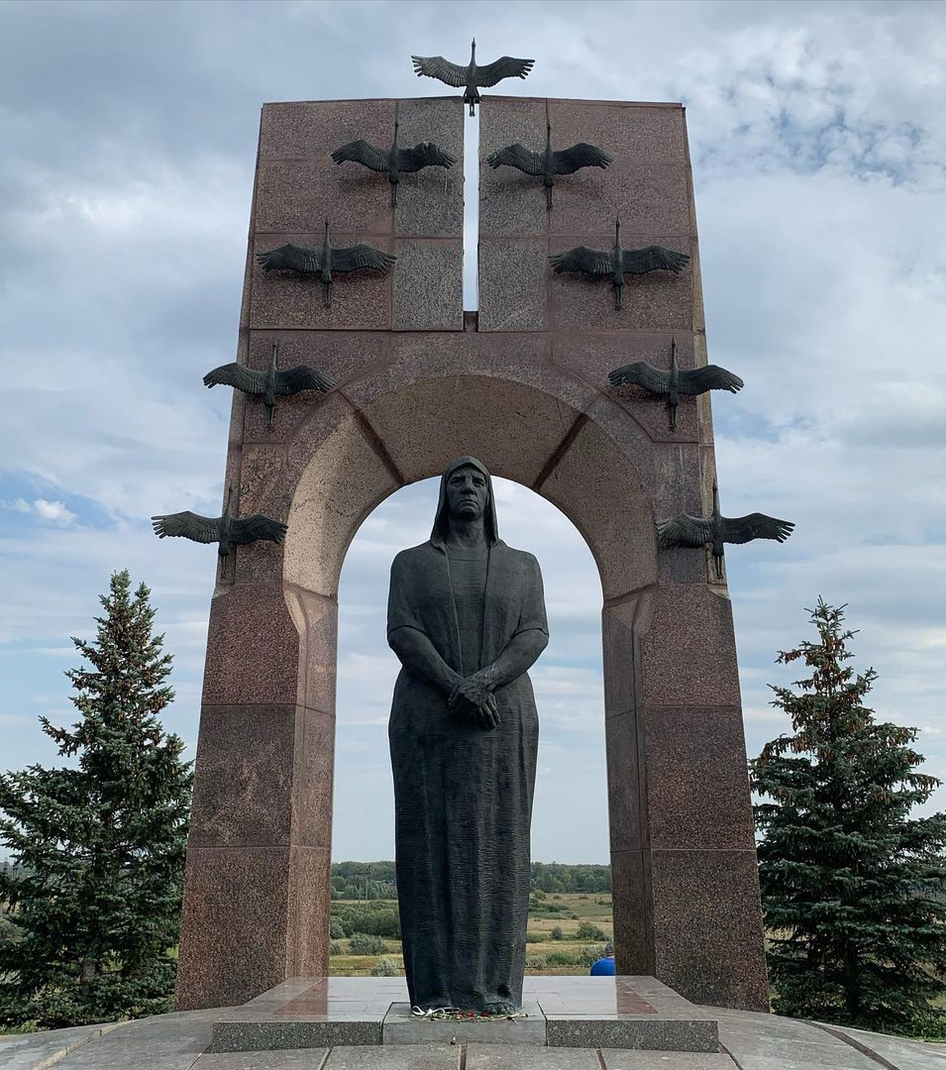
Памятник семье Володичкиных, поселок Алексеевка город Кинель, Самарская область. Возведен на крутом обрыве, представляет собой стелу из розового и серого гранита высотой 11,5 метра. Девять бронзовых журавлей, символизирующих погибших солдат, клином уходят в небо. И их провожает мать. На гранитном монументе — имена всех девяти сыновей и их матери. А рядом слова: «Семье Володичкиных — благодарная Россия». Архитектор: известный самарский зодчий Юрий Храмов. Мемориал открыт 07 мая 1995 года.

Slide 24
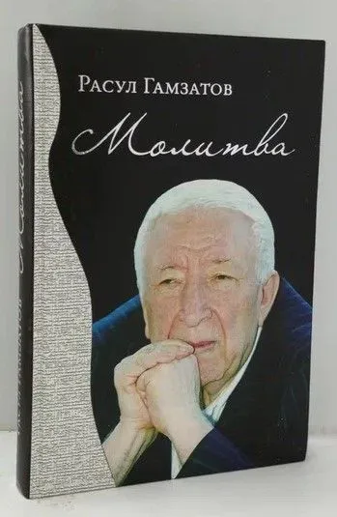
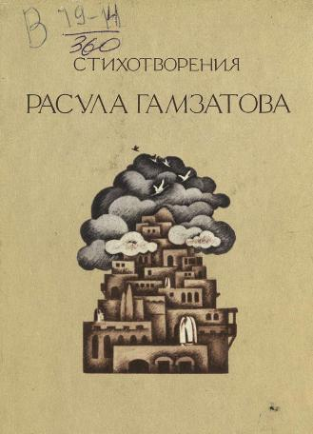

Книги автора в библиотеке МГГЭУ
Гамзатов, Расул Гамзатович. Стихотворения / Гамзатов Расул Гамзатович; пер. с авар. Н. Гребнева, Я. Козловского и др.; худ. М.И. Худатов. – М. : Советская Россия , 1979. – 456 с. : цв. ил., портр. – 90.00. – Текст (визуальный) : непосредственный.
Гамзатов, Расул Гамзатович. Остров женщин: новые стихи и поэмы / Гамзатов Расул Гамзатович ; пер. с авар. Е. Николаевской, Я. Козловского и др.; худ. Н. Фадеева. – М.: Советский писатель, 1982. – 320 с.: портр., ил. – 60.00. – Текст (визуальный) : непосредственный.
Гамзатов, Расул Гамзатович. Молитва / Гамзатов Расул Гамзатович ; [сост. М. Ахмедов; ред. М. Ахмедова]. – Махачкала : Эпоха, 2006. – 416 с. : портр., цв.ил. – ISBN 5-98390-013-7 : 10000 экз. – Текст (визуальный) : непосредственный.

Slide 25

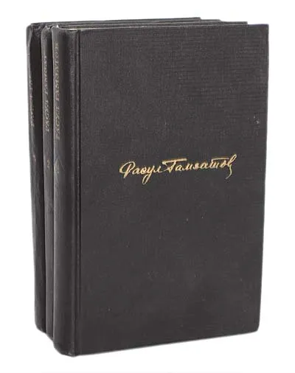

Книги автора в библиотеке МГГЭУ
Гамзатов, Расул Гамзатович. Собрание сочинений в 3 томах = Горянка = В горах мое сердце = Зарема. Том 2. Стихотворения, сонеты, поэмы / Гамзатов Расул Гамзатович; под ред. А. Кафанова; пер. с авар. Н. Гребнева, Я. Козловского и др. – М.: Художественная литература, 1969. – 317 с. – 70.00. – Текст (визуальный) : непосредственный.
Гамзатов, Расул Гамзатович. Собрание сочинений в 3 томах : статьи и выступления. Том 3 . Мой Дагестан / Гамзатов Расул Гамзатович; под ред. А. Кафанова; пер. с авар. Вл. Солоухина. – М. : Художественная литература, 1969. – 317 с. – 70.00. – Текст (визуальный) : непосредственный.
Гамзатов, Расул Гамзатович. Книга юмора и сатиры / Гамзатов Расул Гамзатович; пер. с авар. Ю. Мориц, Е. Николаевской и др.; худ. А.Соколов, Ю. Копылов. – М.: Молодая гвардия, 1986. – 304 с.: ил. – 50.00. – Текст (визуальный) : непосредственный.

Slide 26
Нас двадцать миллионов.
От неизвестных и до знаменитых,
Сразить которых годы не вольны,
Нас двадцать миллионов незабытых,
Убитых, не вернувшихся с войны.
Нет, не исчезли мы в кромешном дыме,
Где путь, как на вершину, был не прям.
Еще мы женам снимся молодыми,
И мальчиками снимся матерям.
А в День Победы сходим с пьедесталов,
И в окнах свет покуда не погас,
Мы все от рядовых до генералов
Находимся незримо среди вас.
Расул Гамзатов

